Slide 1
Mfc 프로젝트 전자피아노
컴퓨터공학부 멀티미디어학과 20193882 홍윤아

Slide 2
목차
주제선정배경, 처음에 계획했던 것,문제점,완성도
기능설명
코드설명
시연영상
앞으로 추가하면 좋을 것 같은 부분

Slide 3
주제선정배경
처음에는 피아노소리가 나는 계산기를 선택하였으나 주제를 바꿨습니다. 그 이유는 전자피아노를 직접 만들어보고 싶어서 mfc를 이용해서 피아노를 만들게 되었습니다.
처음 계획한 부분
문제점과 완성도
1.건반을 눌렀을 때 소리가 난다.
2.건반 누를때마다 음표가 악보에 찍힌다.
3.메뉴를 바꾸면 피아노소리, 실로폰소리등을 출력할 수 있다.(피아노음,실로폰 음)
현재까지 문제점 찾을 수 없었다.
그리고 계획했던 내용에서 초과해서 만들었고
완성도는 어느정도 높다고 생각한다.

Slide 4
기능설명
1. 오선지와 높은음자리표, 피아노, 피아노 음계표시 그리기
2. 피아노를 눌렀을 때 음이 출력되는 기능(피아노음, 실로폰음)
3. 악기종류를 메뉴로 고를 수 있는 기능
4. 모든 음표 지우기 버튼을 눌렀을 때 그려진 모든 음표를 지우는 기능
5. 하나씩 지우기 버튼을 눌렀을 때 그려진 음표가 하나씩 지워지는 기능
6.버튼을 누르면 악보를 다음,그전으로 넘겨서 볼 수 있는 기능, 처음페이지인데 그전으로 넘어가는 버튼을 눌렀을 때 첫 번째 페이지라는 것을 표시하는 기능, 마지막페이지인데 그 후로 넘어가는 버튼을 누르면 마지막 페이지라는 것을 표시하는 기능
7.음표가 오선지 끝으로 넘어가면 그 다음 페이지로 자동으로 넘어가는 기능, 넘어갔다는 메시지를 출력하는 기능
8.가온도는 오선지 바깥으로 넘어가는데 아래, 위쪽으로 오선지를 넘어가면 자동으로 음표에 오선지부분을 추가하는 기능

Slide 5
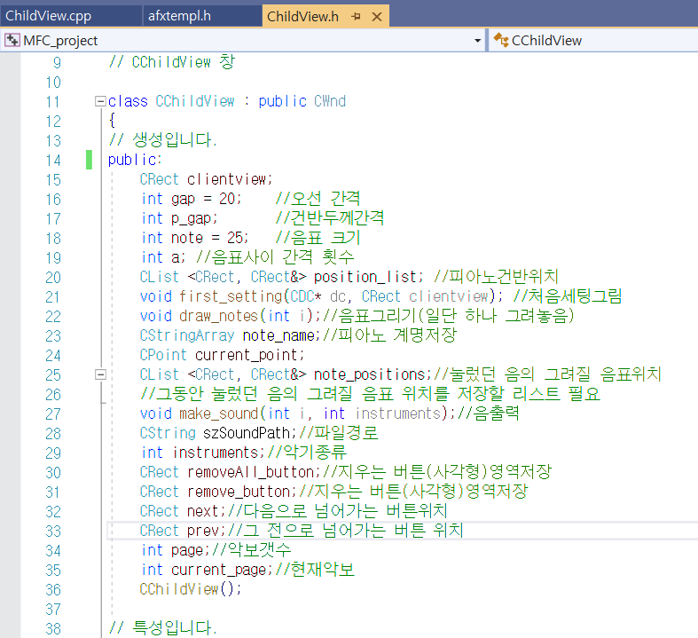
코드설명
CChildView 정의부분

Slide 6
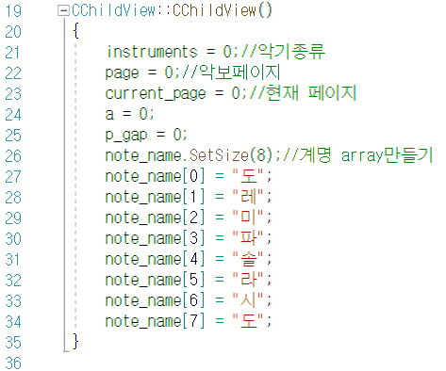
코드설명
변수초기화,
계명 array만들기

Slide 7
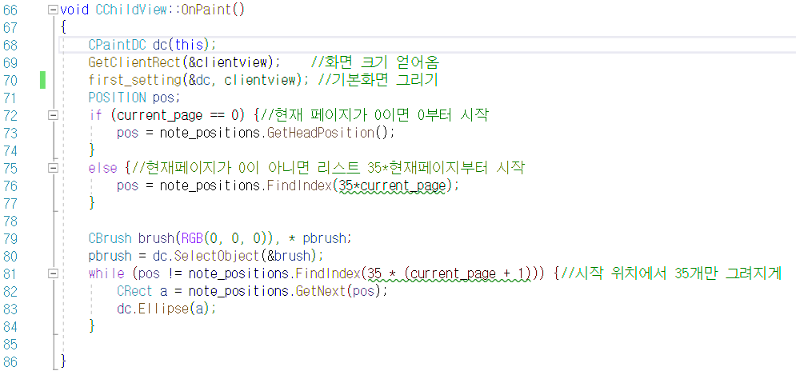
코드설명
1.무효화 됐을 경우 다시그리기 2.페이지가 달라지면 그 페이지를 그리기

Slide 8
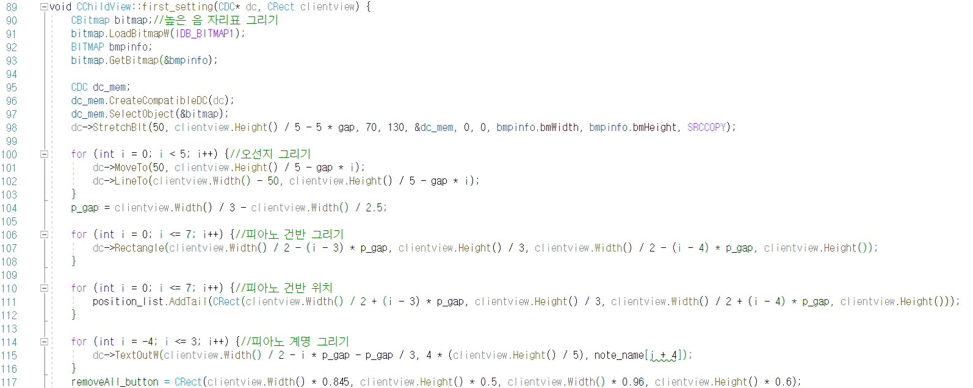
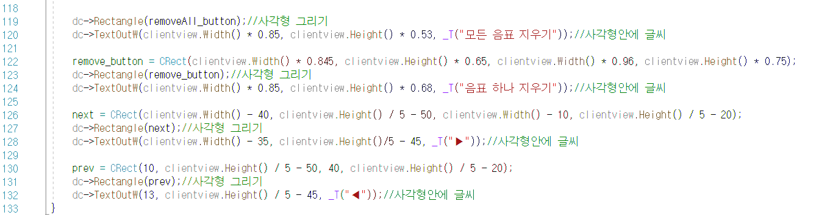
코드설명
맨 처음 세팅
1.높은음 자리표 그리기
2.오선지 그리기
3.피아노 건반 그리기
4.피아노 계명 피아노 위에 쓰기
5.모든 음표 지우는 버튼, 음표 한개씩 지우는 버튼 기능
6.악보 넘기는 부분 만들기

Slide 9
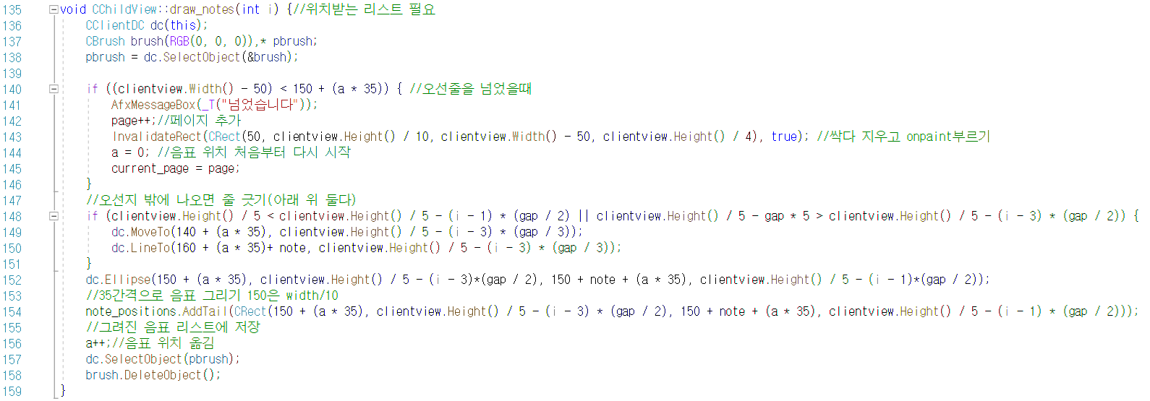
코드설명
1.악보 위에 음표 그리기(그릴때마다 옆으로 옮기기)
2.오선줄 끝에 그렸으면 다음 장으로 넘어가기

Slide 10
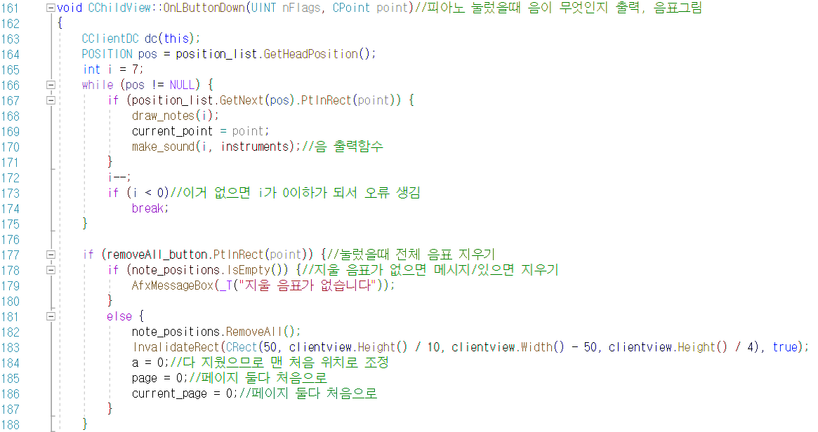
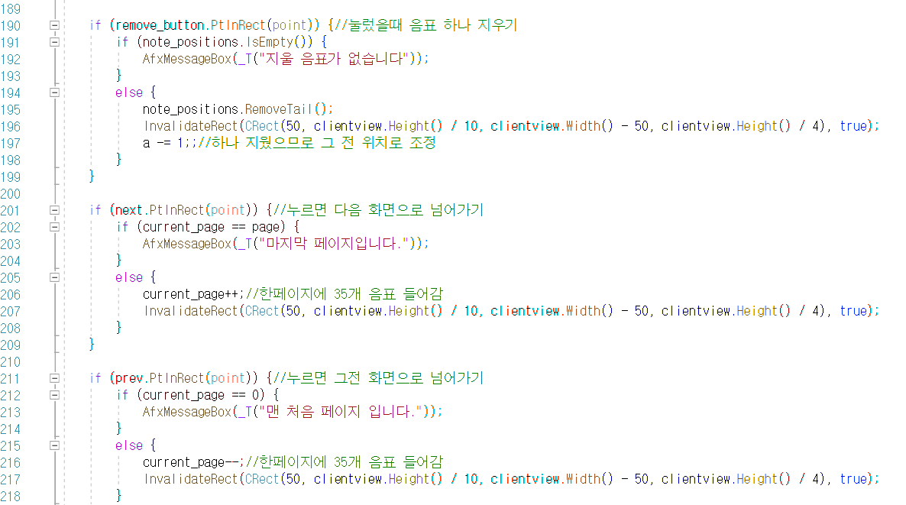
코드설명
1.피아노를 눌렀을 때 음 출력함수 호출
2.음표 하나씩 지우기
3.음표를 전체적으로 지우기
4.현재 악보의 바로 전으로 넘어가기
5.현재 악보의 바로 다음으로 넘어가기

Slide 11
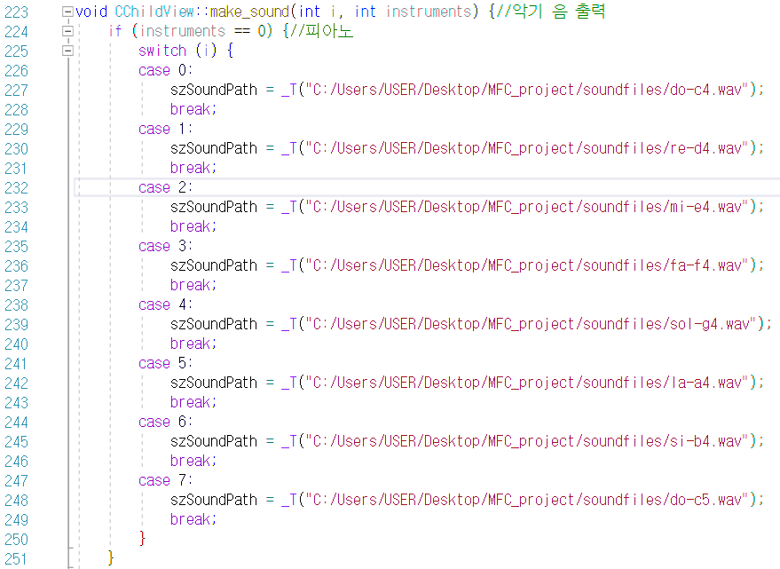
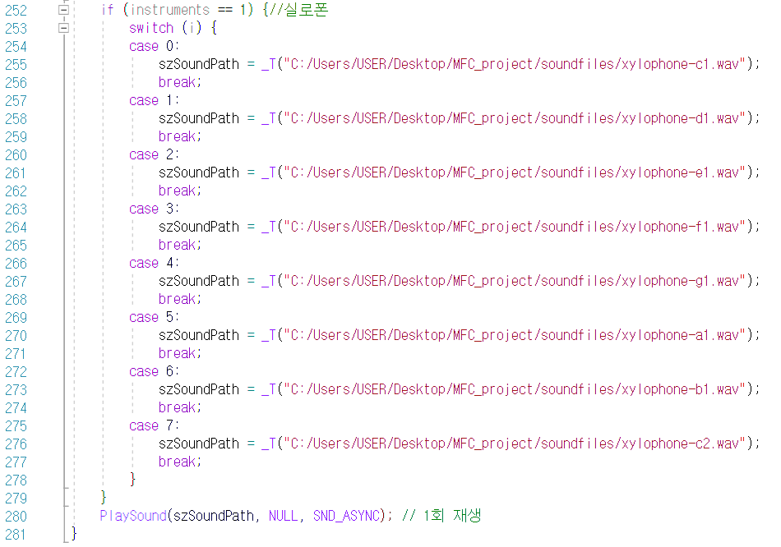
코드설명
경로를 통해서 음원파일을 불러와서 악기음 출력
(피아노,실로폰)

Slide 12
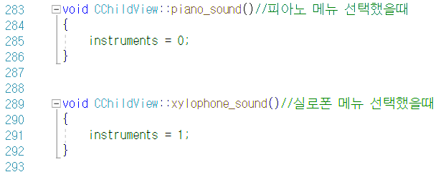
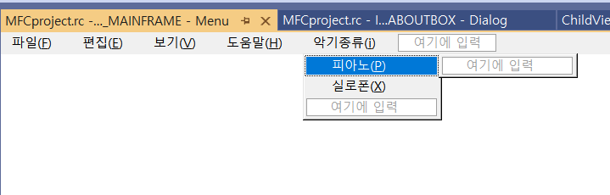
코드설명
1.메뉴의 피아노를 눌렀을 때 피아노 음이, 실로폰을 눌렀을 때 실로폰음이 출력.
2.악기종류메뉴를 눌러서 p나 x를 누르면 자동으로 선택.

Slide 13
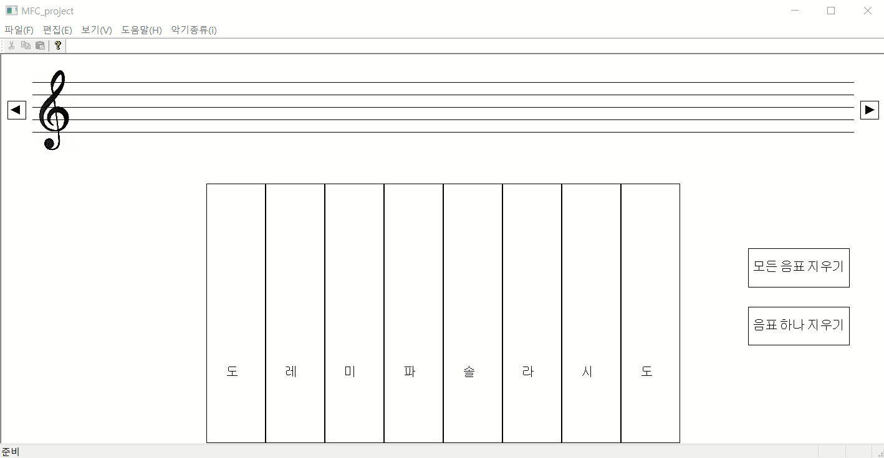
시연영상
(영상에서는 소리가 깔끔하게 녹음되지 않음)

Slide 14
앞으로 추가하면 좋을 것 같은 부분
음표 한가지 말고 쉼표나 여러 박자 음표들 추가
악보를 만들었으면 저장하는 부분
악기 두가지 말고 다른 악기들도 추가

Slide 15
감사합니다!

